Slide 1

第14课 清朝前中期的鼎盛与危机
顺德一中历史教研组 李长福
顺德一中
Notes:
1

Slide 2
康乾盛世
嘉庆、道光
1644
1662
1795
1840
1722
1735
康熙
雍正
乾隆
顺德一中
Notes:
2

Slide 3
解题：
活动一：阅读课程标准和本课课题，浏览本课内容，你认为本课需要探讨的主要问题有哪些?
1.6明至清中叶中国版图的奠定、封建专制的发展与社会变动
通过了解明清时期统一全国和经略边疆的相关举措，知道南海诸岛、台湾及其包括钓鱼岛在内的附属岛屿是中国版图一部分，认识这一时期统一多民族国家版图奠定的重要意义；了解明清时期社会经济、思想文化的重要变化；通过了解明清时期封建专制的发展、世界的变化对中国的影响，认识中国社会面临的危机。
1、清朝前中期的鼎盛表现在哪些方面？为什么会出现鼎盛局面？
2、清朝前中期的危机表现在哪些方面？为什么会出现危机局面？
3、对此你有什么认识？
顺德一中
Notes:
3

Slide 4
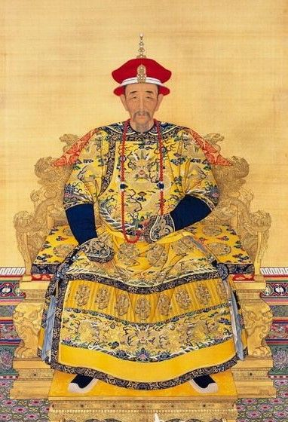
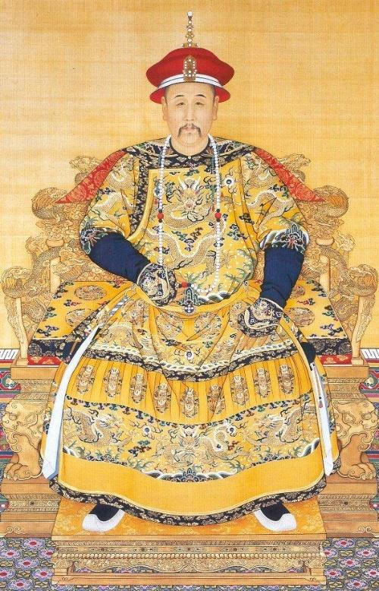
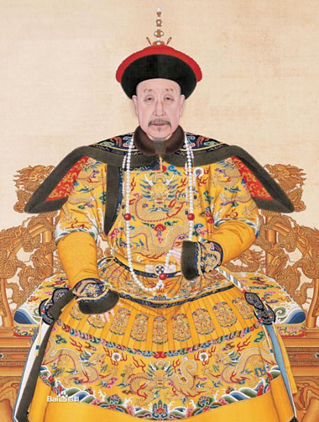
一、清朝前中期的鼎盛
活动二：何为康乾盛世？
康熙
（1662—1722在位）
雍正
（1722—1735在位）
乾隆
（1736—1795在位）
顺德一中
Notes:
4

Slide 5
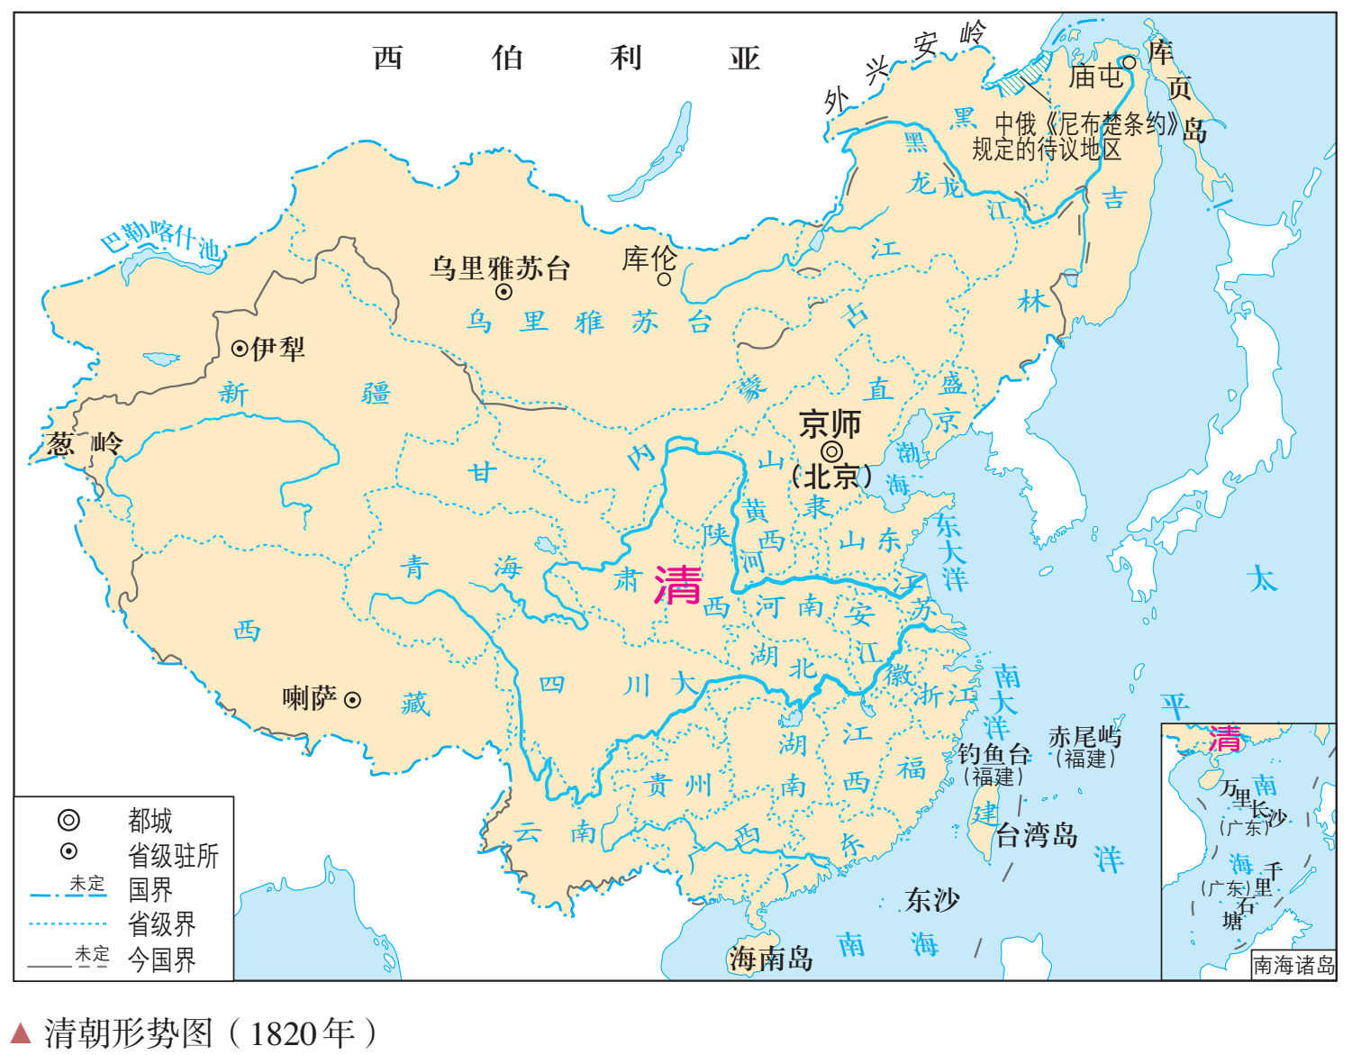
一、清朝前中期的鼎盛
活动三：据教材第14、15课内容和有关材料，指出有哪些史实可以说明当时出现了盛世局面？
1、政局稳定，疆域辽阔
西跨葱岭，西北巴勒克什池，北接本西伯利亚，东北至外兴安岭和库页岛，东临太平洋，东南到台湾及其附属岛屿，包括钓鱼岛、赤尾屿等，南至南海诸岛，西南抵喜马拉雅山脉。
顺德一中
Notes:
5

Slide 6
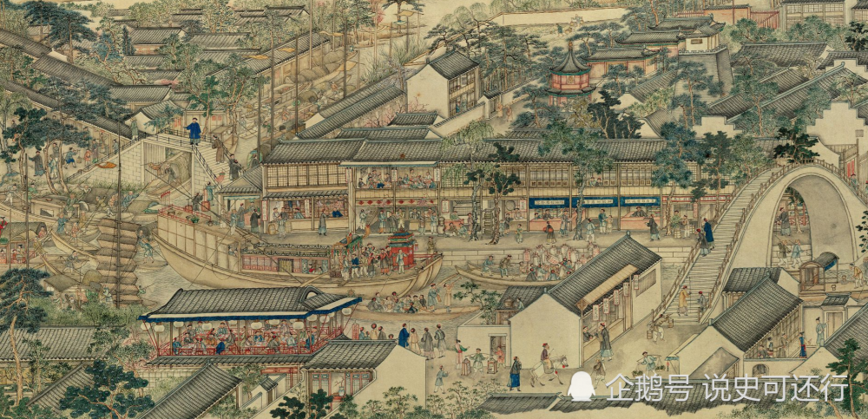
一、清朝前中期的鼎盛
活动三：据教材第14、15课内容和有关材料，指出有哪些史实可以说明当时出现了盛世局面？
2、经济繁荣，人口众多
康熙六十一年（1722年），全国人口突破1亿。
乾隆五十五年（1790年）突破3亿
《姑苏繁华图》（《盛世滋生图》）
清代宫廷画家徐扬创作，完成于1759年
顺德一中
Notes:
6

Slide 7
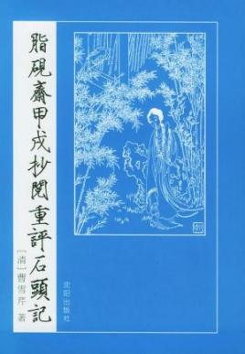
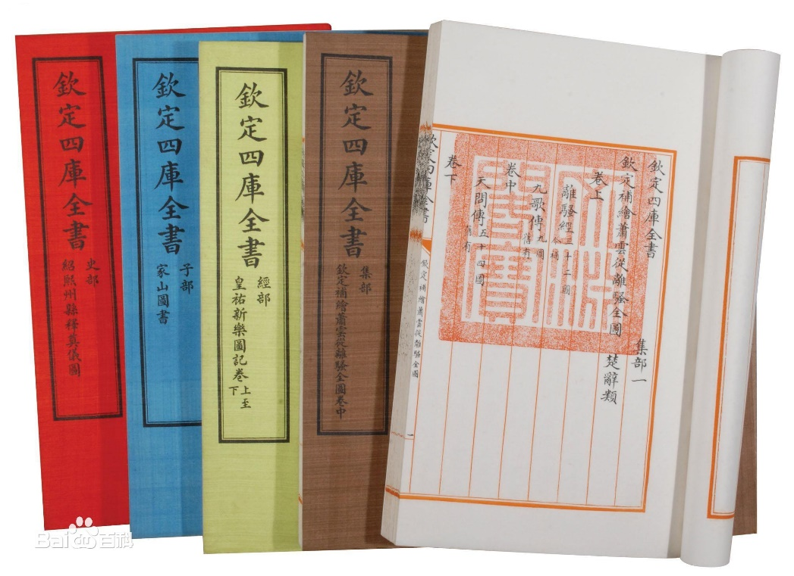
一、清朝前中期的鼎盛
活动三：据教材第14、15课内容和有关材料，指出有哪些史实可以说明当时出现了盛世局面？
3、注重文治，成就突出
《四库全书》
1773——1793
顺德一中
Notes:
7

Slide 8
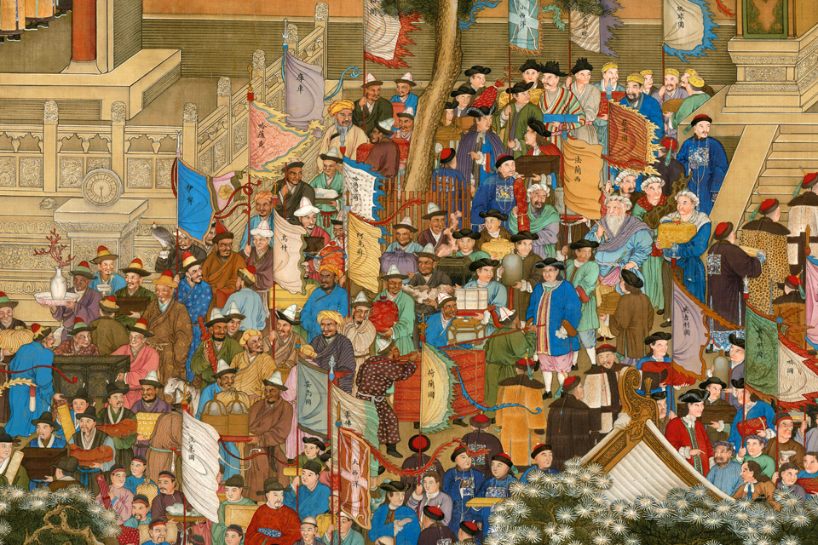
一、清朝前中期的鼎盛
活动三：据教材第14、15课内容和有关材料，指出有哪些史实可以说明当时出现了盛世局面？
4、“四夷宾服，万国来朝”
《万国来朝图》（局部）（清）
顺德一中
Notes:
8

Slide 9
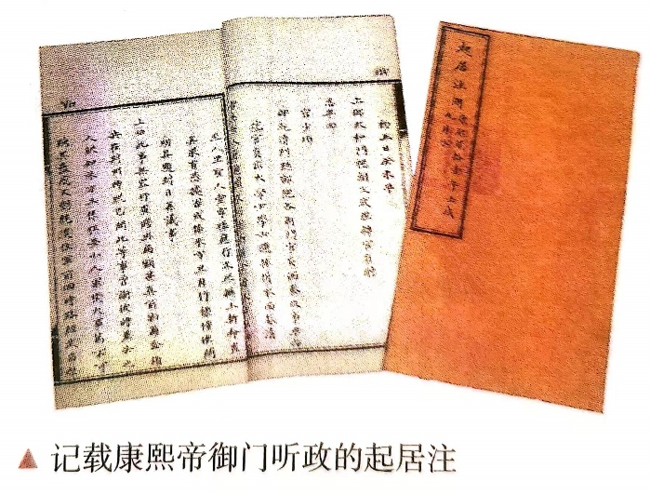
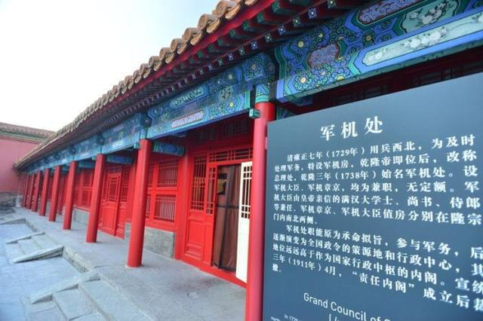
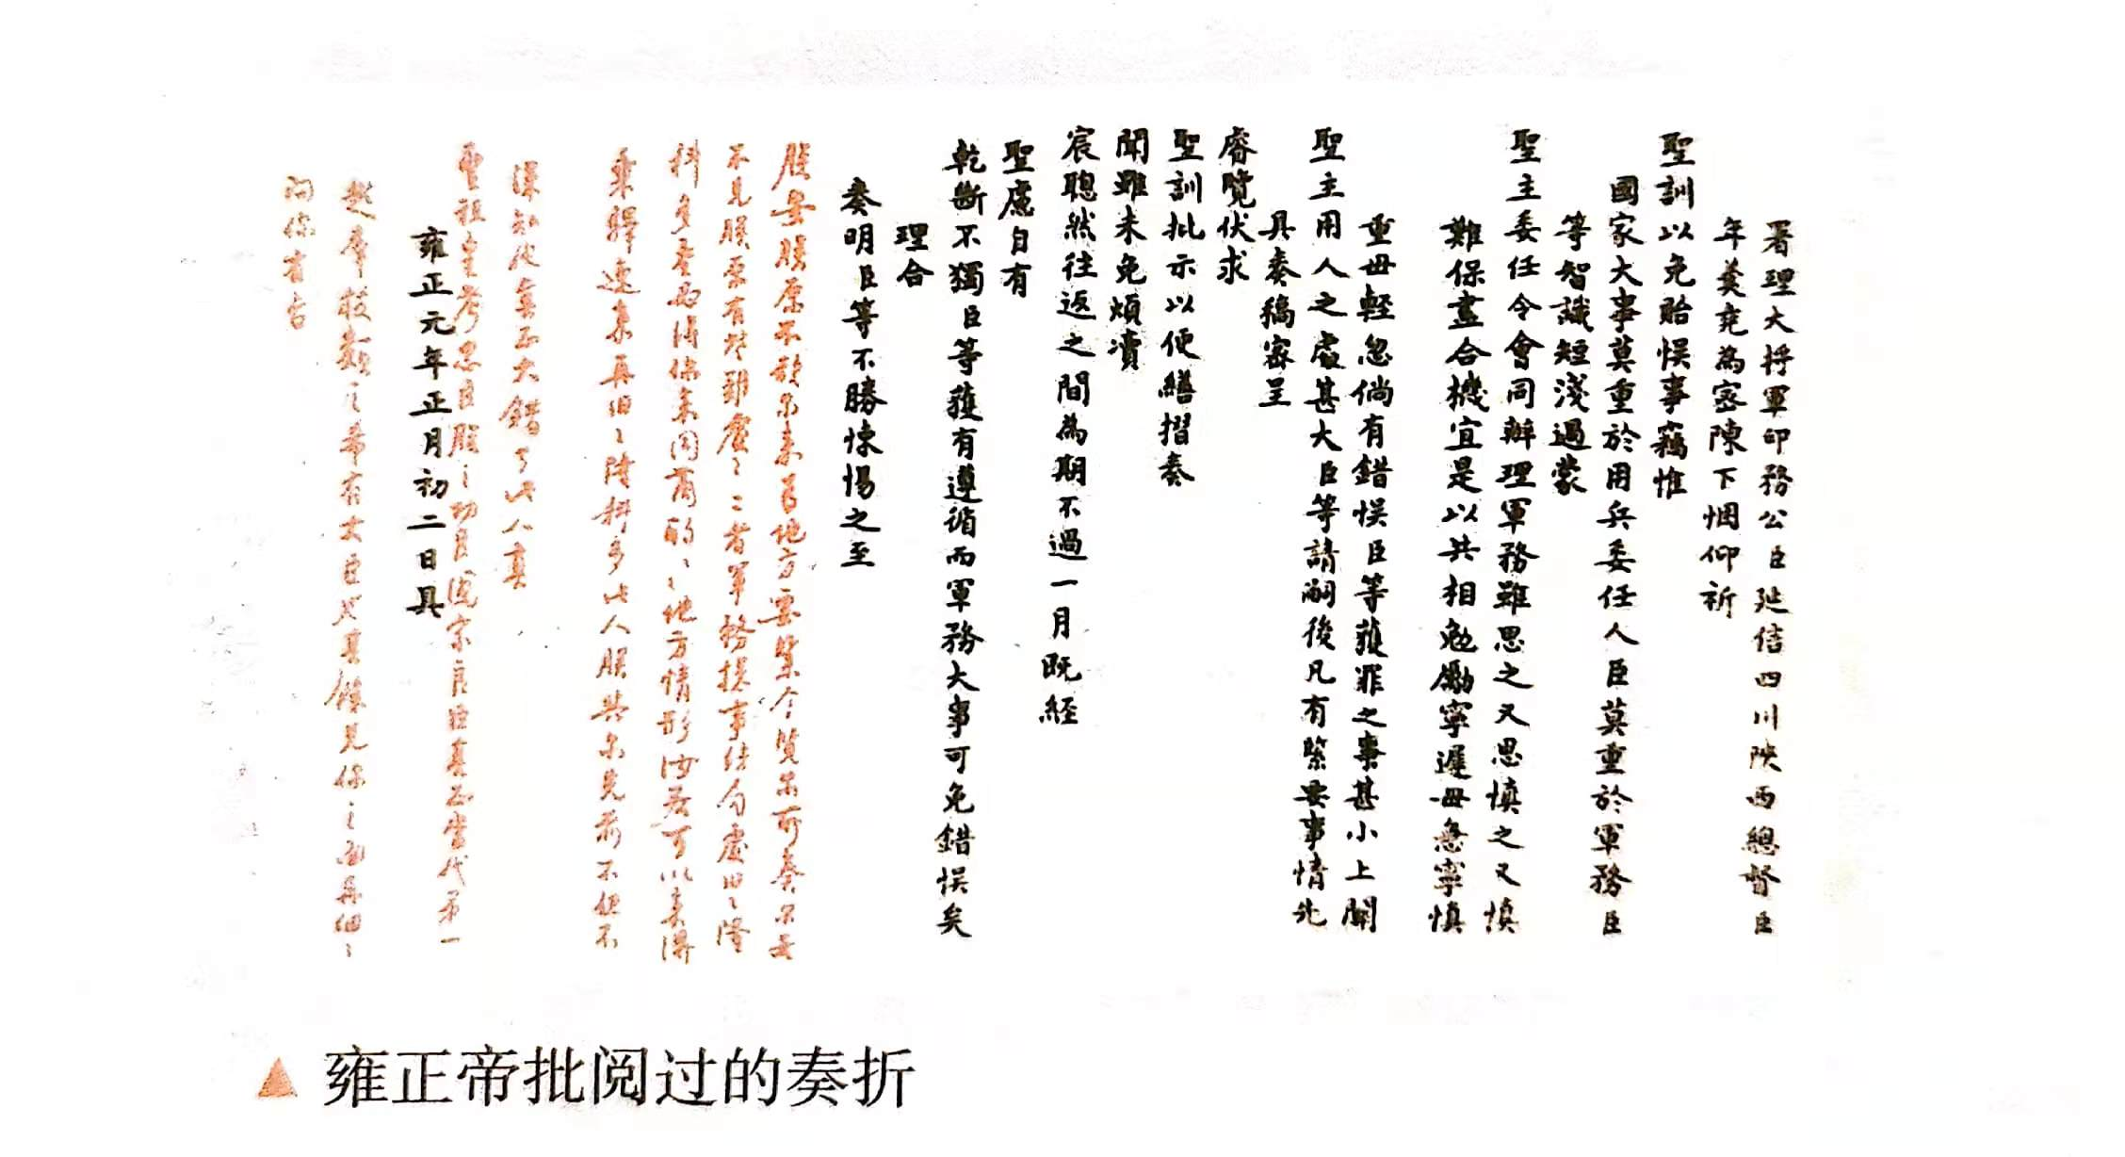
一、清朝前中期的鼎盛
活动四：为什么会出现康乾盛世？
1、君主专制，勤政高效
顺德一中
Notes:
9

Slide 10
一、清朝前中期的鼎盛
活动四：为什么会出现康乾盛世？
2、经略边疆，成效突出
据教材叙述康雍乾时期经略边疆的主要举措及其成效……
顺德一中
Notes:
10

Slide 11
一、清朝前中期的鼎盛
活动四：为什么会出现康乾盛世？
更名田：
亦称更名地。清初，原明朝“藩封之产”，或因战乱荒芜，或因藩王勋戚逃亡后，田地为农民所占有，也有不少田土为当地豪强侵占。顺治元年（1644）起曾几次下诏，将这些土地收归国家所有。康熙八年（1669），清廷为了加速垦荒，增加赋税收入，第二年下诏将土地无偿给予原种之人，令其耕种，照常征粮。这些“改入民名”的田土，因为承种者“止更姓名，无庸过割”，故“谓之更名地”。 更名田，促进了清朝初期经济的恢复和发展，在一定程度上缓和了清朝前期尖锐的阶级矛盾和民族矛盾。
顺德一中
Notes:
11

Slide 12
一、清朝前中期的鼎盛
活动四：为什么会出现康乾盛世？
3、调整政策，发展经济
摊丁入亩：
康熙五十一年（1712年），清政府规定以康熙五十年（1711年）的人丁数作为征收丁税的固定数，以后“滋生人丁，永不加赋”，废除了新生人口的人头税。
雍正元年（1723年）开始普遍推行“摊丁入亩”，把固定下来的丁税平均摊入田赋中，征收统一的地丁银，不再以人为对象征收丁税。
减轻了无地、少地农民的负担，进一步松弛了农民对封建国家的人身依附关系，有助于缓和社会矛盾、释放社会活力、促进经济发展。
顺德一中
Notes:
12

Slide 13
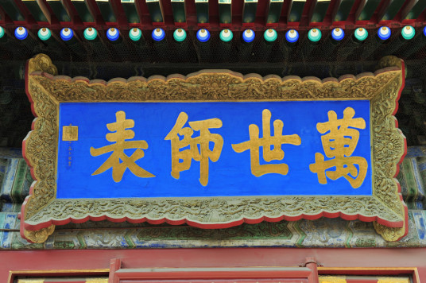
一、清朝前中期的鼎盛
活动四：为什么会出现康乾盛世？
清康熙御赐，悬挂于各地孔庙
顺德一中
Notes:
13

Slide 14
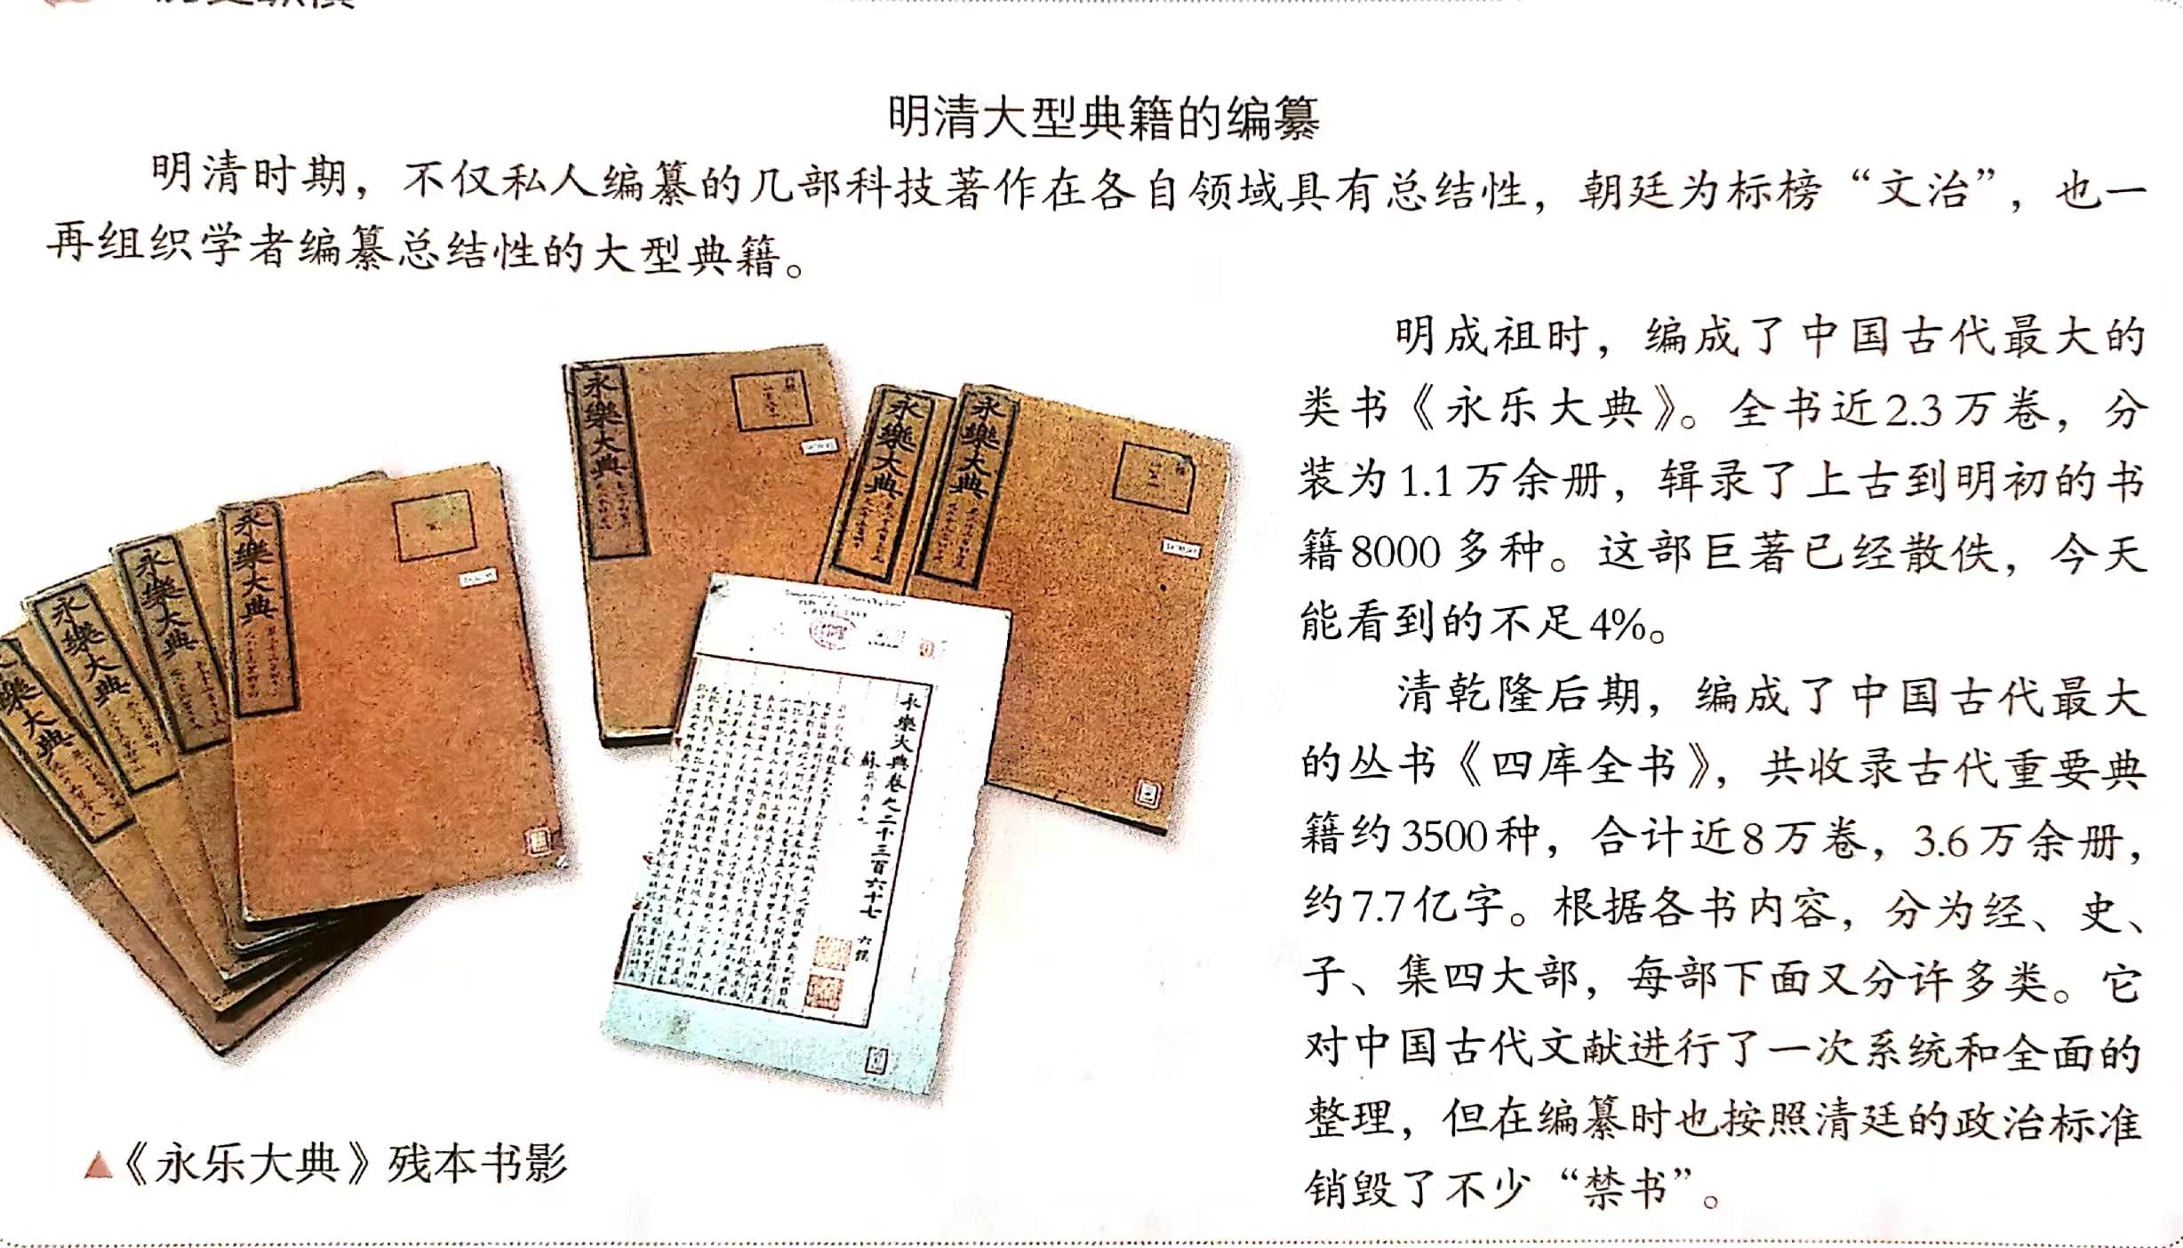
一、清朝前中期的鼎盛
活动四：为什么会出现康乾盛世？
4、尊重儒学，标榜文治
顺德一中
Notes:
14

Slide 15
二、清朝前中期的危机
康乾盛世虽然取得了文治武功的辉煌成就，但鼎盛中逐渐孕育着危机。
——张帆《中国古代简史》
顺德一中
Notes:
15

Slide 16
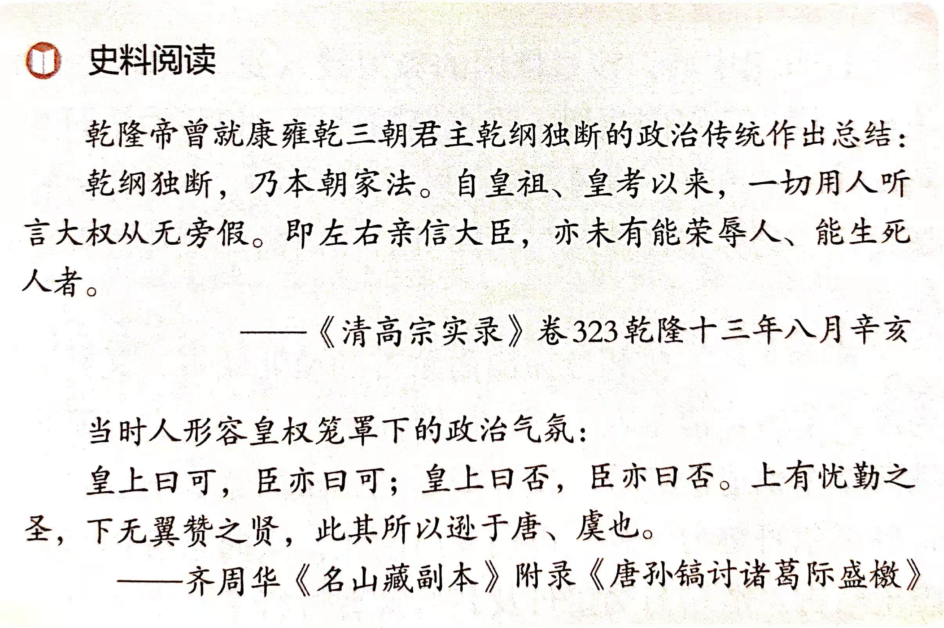
二、清朝前中期的危机
活动四：据教材14、15课有关内容和所学知识，说明“康乾盛世”下的危机表现在哪些方面？
1、强化专制，僵化腐朽
顺德一中
Notes:
16

Slide 17
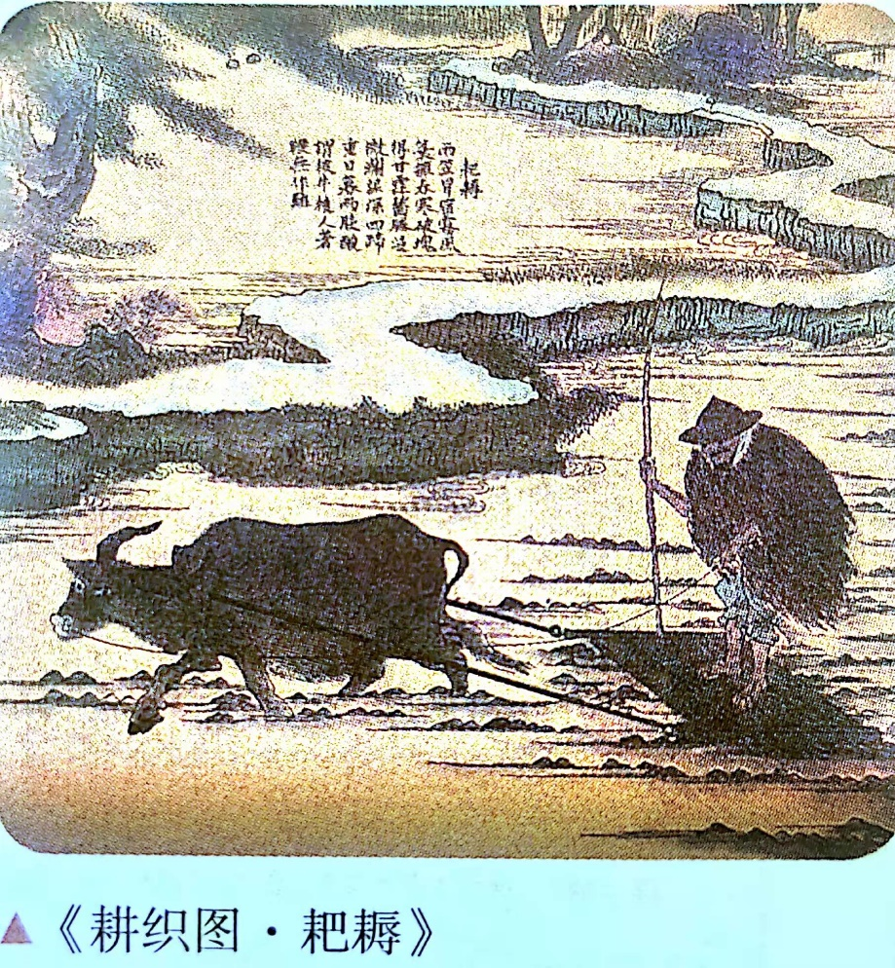
二、清朝前中期的危机
活动四：据教材14、15课有关内容和所学知识，说明“康乾盛世”下的危机表现在哪些方面？
2、小农经济，阻碍转型
顺德一中
Notes:
17

Slide 18
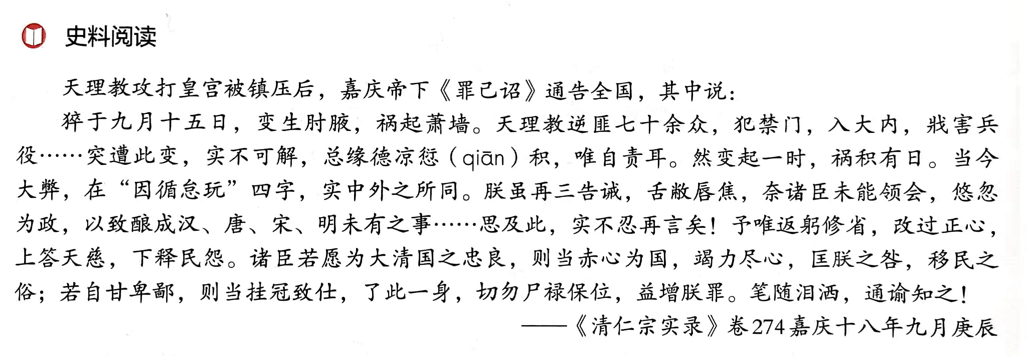
二、清朝前中期的危机
活动四：据教材14、15课有关内容和所学知识，说明“康乾盛世”下的危机表现在哪些方面？
3、人口爆增，矛盾激化
1722年突破1亿；1741年突破1.4亿；1790年突破3亿；1840年突破3.6亿。
人均耕地不断减少，人地矛盾不断突出。
顺德一中
Notes:
18

Slide 19
二、清朝前中期的危机
活动四：据教材14、15课有关内容和所学知识，说明“康乾盛世”下的危机表现在哪些方面？
4、重农抑商，闭关锁国
雍正皇帝反复强调“农为天下之本务，而工贾皆其末也”，“市肆之中多一工作之人，即田亩之中少一耕稼之人”，要求各级官员“留心劝导”，以免“为农者相率而趋于工矣”。
乾隆二十二年（1757年），清政府限定中外贸易只准在广州一处进行。还规定，“如有打造双桅五百石以上违式船只出海者，不论官兵民人，俱发边卫充军”。出海的水手、客商，须“各给腰牌，刻明姓名、年貌、籍贯”预先规定往返日期，每人每日只准带米一升，备余米一升，每船只准带铁锅一口，逾期不归，永远不许返回。
顺德一中
Notes:
19

Slide 20
二、清朝前中期的危机
活动四：据教材14、15课有关内容和所学知识，说明“康乾盛世”下的危机表现在哪些方面？
5、大兴文狱，窒碍思想
清风不识字，
何必乱翻书。
——徐骏《无题》
杞人忧转切,
翘首待重明。
——李驎《虬蜂集》
乾隆还借修《四库全书》之际，禁毁图书，摧残文化。
——张岂之《中国历史十五讲》
顺德一中
Notes:
20

Slide 21
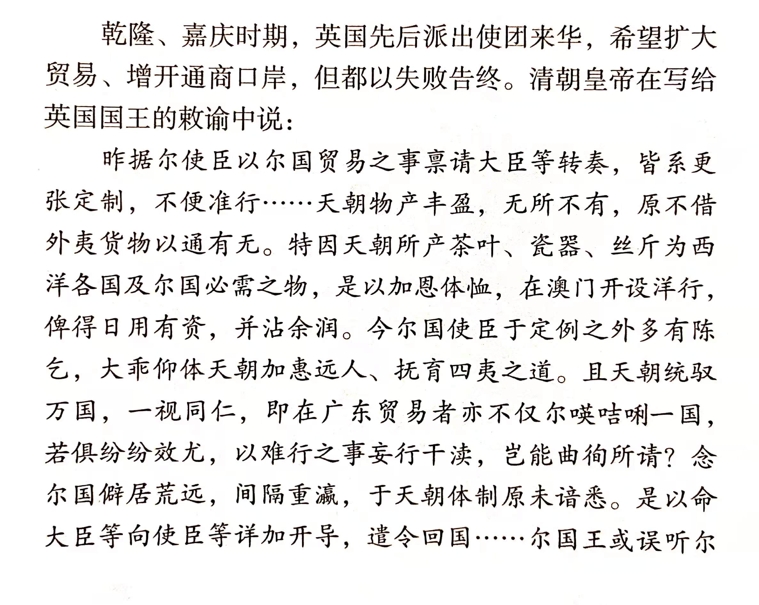
二、清朝前中期的危机
活动四：据教材14、15课有关内容和所学知识，说明“康乾盛世”下的危机表现在哪些方面？
6、天朝观念，昧于大势
顺德一中
Notes:
21

Slide 22
二、清朝前中期的危机
活动四：据教材14、15课有关内容和所学知识，说明“康乾盛世”下的危机表现在哪些方面？
6、天朝观念，昧于大势
如果把乾隆朝取得的成绩作横向的考察，即放到当时世界范围中，与欧美国家相比较，那就会呈现出另一幅黯然失色的图景。
——戴逸《论乾隆》
顺德一中
Notes:
22

Slide 23
二、清朝前中期的危机
1763
英法七年战争结束
英国确立海上霸主地位
康乾盛世
嘉庆、道光
1644
1661
1795
1840
1722
1735
康熙
雍正
乾隆
美国
独立战争
英国颁布
《权利法案》
法国大革命
珍妮纺纱机
斯蒂芬森
发明火车
瓦特改良蒸汽机
卢梭发表
《社会契约论》
康德发表
《纯粹理性批判》
顺德一中
Notes:
23

Slide 24
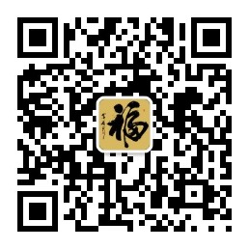
长福工作室
请关注长福工作室微信公众号
顺德一中

